Slide 1



Esp32 tabanlı akıllı suluk sistemi
ANLIK SU SEVİYESİ TAKİBİ BELİRLENEN SEVİYE ALTINDA AKILLI ÇÖZÜM

Slide 2
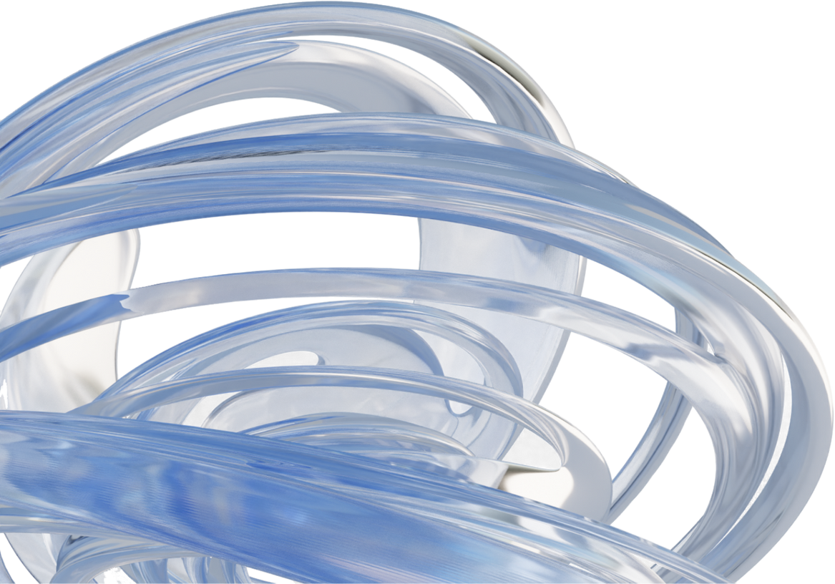
TEMEL HEDEFİ
su seviyesini otomatik olarak ölçen ve kontrol eden bir sistem geliştirmeyi amaçlamaktadır. Kullanıcı konforunu artırmak için enerji verimliliği ve otomasyon sağlanması hedeflenmektedir.
Uzaktan su seviye takibi
Hem manuel hem otomatik dolum olanağı

Slide 3

AMAÇ
Su seviyesinin otomatik olarak ölçülmesi Değerlendirilmesi ve gerektiğinde su dolumunun bir röle aracılığıyla kontrol edilmesini sağlayan akıllı bir su seviyesi izleme ve kontrol sistemi geliştirmek.

Slide 4
SİSTEM NASIL ÇALIŞIR?
Kabın üstüne yerleştirilen HCSR-04 mesafe ölçer
Eğer mesafe belirlenenin altında ise röle devreye girer
Otomatik veya manuel olarak su dolar
Mobil uygulamada anlık olarak değerler görüntülenir

Slide 5

SAĞLADIĞI FAYDALAR
Anlık su seviye takibi
Evcil hayvanınızın susuz kalmasını önler
Evde yokken otomatik olarak su dolumu
Unutmaya karsı haber veren mobil bildirim

Slide 6
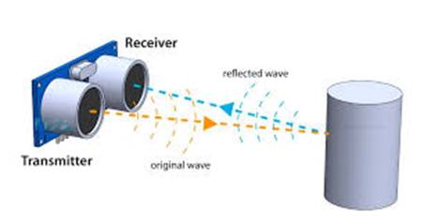
HC-SR04 Ultrasonik Sensör ve blynk
HC-SR04 ultrasonik sensörü, yankı süresini ölçerek mesafe belirler. ESP32, bu veriyi işleyerek su seviyesini kontrol eder ve Blynk platformu üzerinden anlık izleme ve yönetim imkanı sunar.Düşük donanım maliyeti

Slide 7
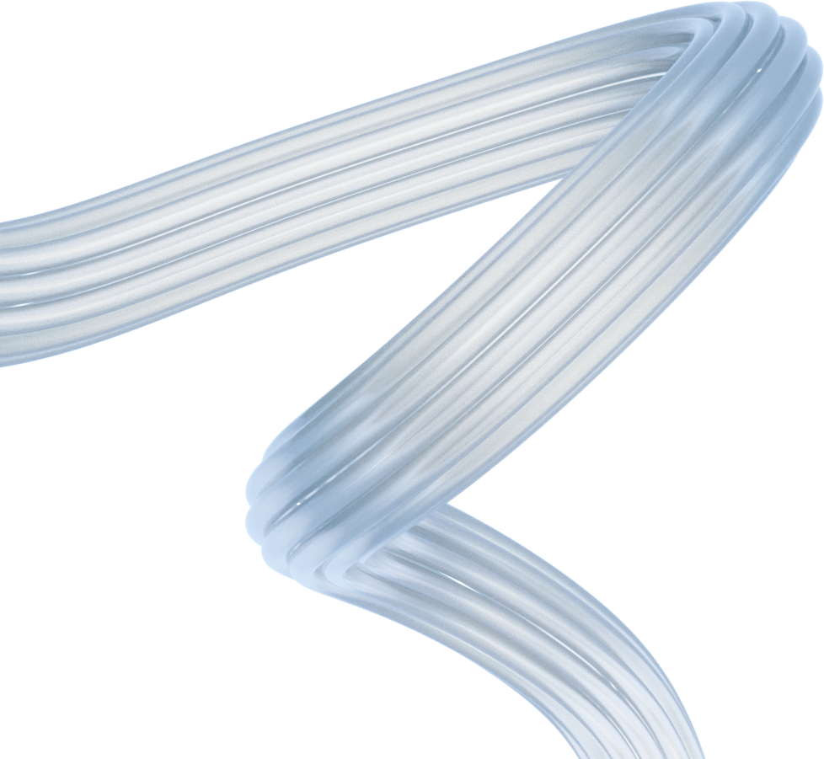
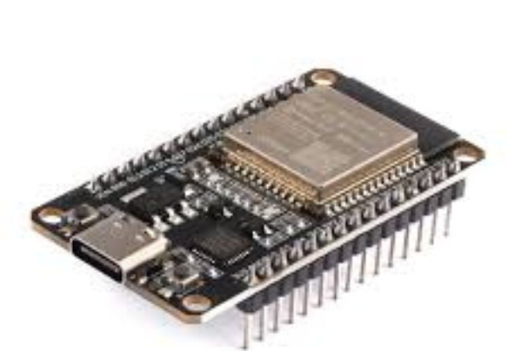
Esp32 nedir?
ESP32, Wi-Fi ve Bluetooth desteği ile düşük güç tüketimi sağlayan 32-bit mimariye sahip bir mikrodenetleyicidir. Tek kart üzerinde veri toplama ve kablosuz iletişim imkanı sunar.

Slide 8
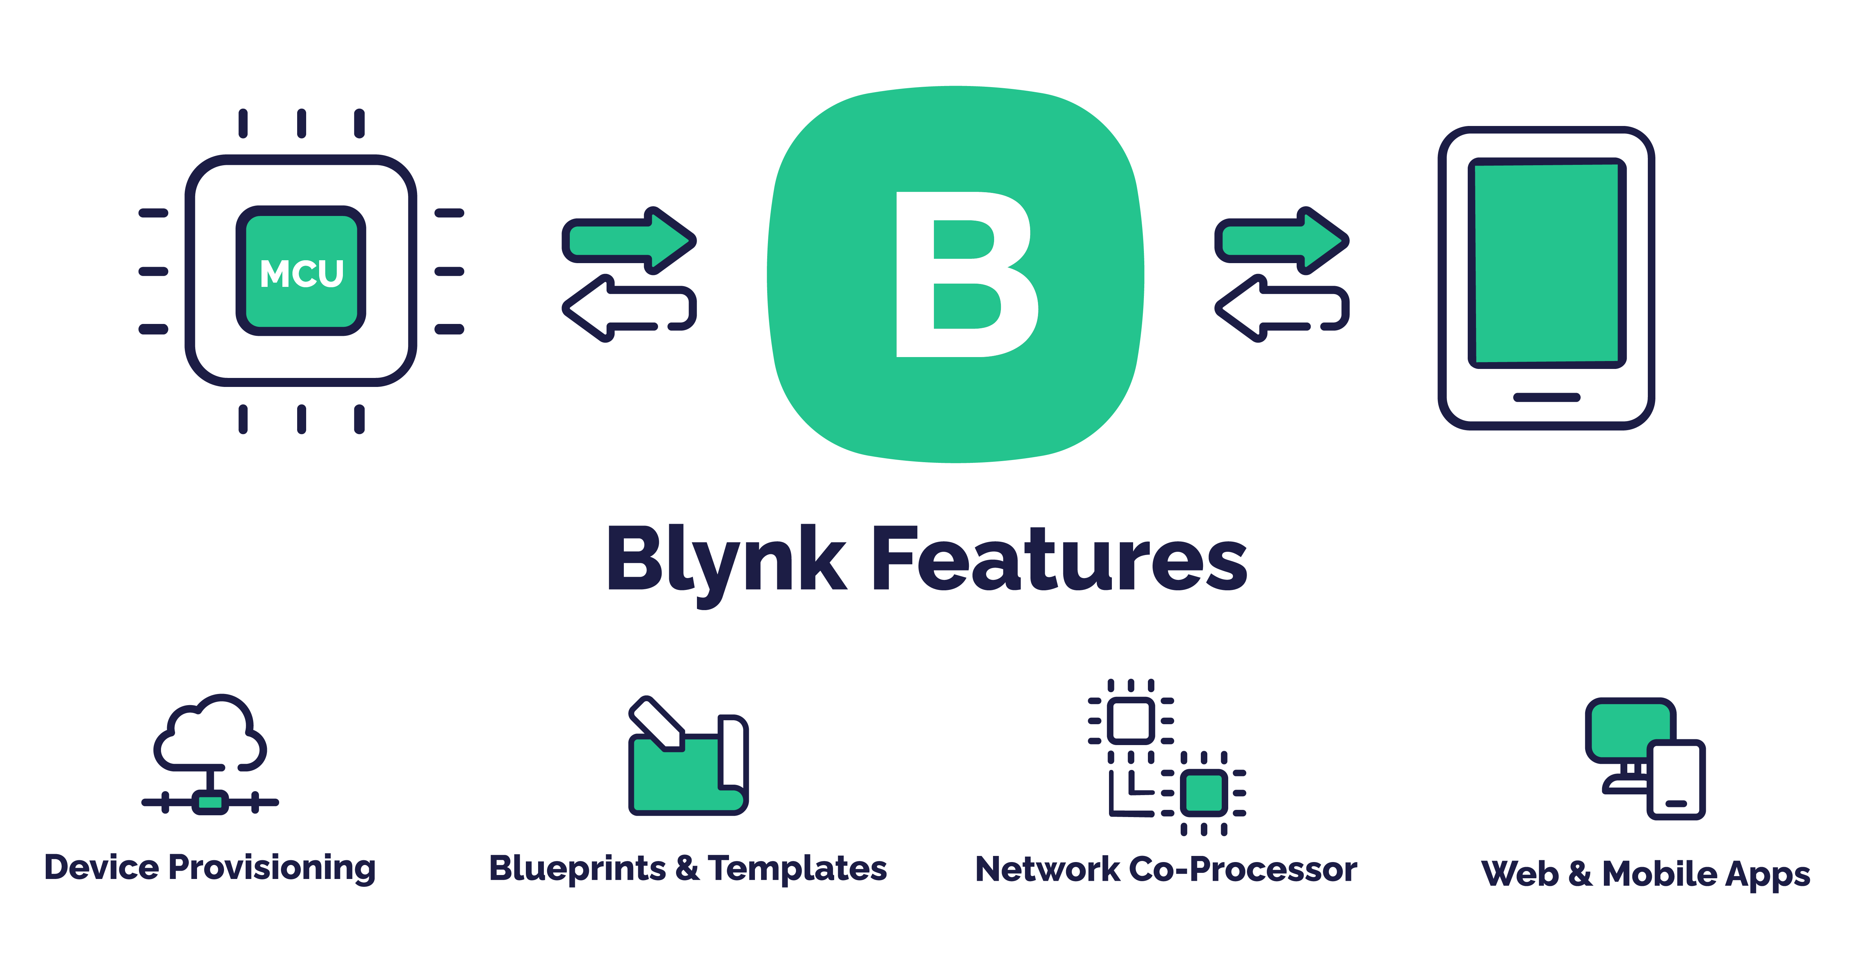
MOBİL UYGULAMA
- Anlık su seviyesi görüntüleme
- Uzaktan kontrollü dolum
- Anlık ölçüm ve bildirim

Slide 9
BLYNK NEDIR ?
-Blynk (nesnelerin interneti) projeleri için kullanılan bir mobil ve web tabanlı uygulamadır. Özellikle arduino,esp32,esp8266 gibi mikrodenetleyicilerle çalışır.
Blynk sayesinde :
Telefonundan projeni uzaktan kontrol edebilirsin.
Sensör verilerini canlı ve anlık olarak takip edebiliriz
IoT projelerini hızlı ve kodsuz şekilde yazarak geliştirebilirsin.

Slide 10

MALİYET
Donanım maliyeti: yaklaşık 500 TL
Yazılım ve bulut altyapısı ücretsiz

Slide 11
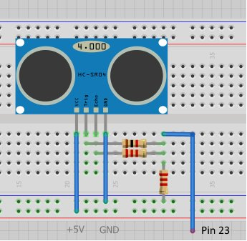
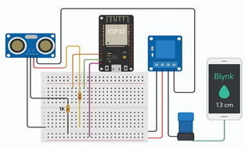

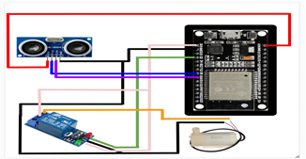
Bağlantı şemaları

Slide 12
KULLANIM KOLAYLIĞI
Satış fiyatı
Teknik bilgi gerektirmez
Mobil uygulama üzerinden kontrol
Anlık güncellenen su seviyesi
Su bitti mi diye düşündürmez
Biraz daha geliştirip üstüne düşünüldükten sonra ortalama 3000 TL fiyat aralığında satış fiyatı olur.

Slide 13
DİNLEDİĞİNİZ İÇİN TEŞEKKÜRLER
BARAN SAVCI
19230000211

Slide 14
KAYNAKÇA
Baran SAVCI
AVM Sensör – Sistem Analizi ve Tasarımı Dersi Proje Raporu
Ege Üniversitesi, Ege Meslek Yüksekokulu,
Elektronik Haberleşme Teknolojileri Programı, 2025.
https://howtomechatronics.com/tutorials/arduino/ultrasonic-sensor-hc-sr04/
https://www.theengineeringprojects.com/2012/10/introduction-to-relay.html
https://esp32io.com/tutorials/esp32-ultrasonic-sensor-relay
https://community.home-assistant.io/t/relay-turning-on-continuously-water-pump/603357
https://www.blynk.io/
Espressif Systems, ESP32 Technical Reference Manual, 2024.
HC-SR04 Datasheet, Elecfreaks, 2023.
Blynk IoT Documentation, 2024.
T. Adiono et al., “IoT-Based Water Level Monitoring Using Ultrasonic Sensors,” IEEE IoT Conf., 2022.
Arduino.cc, PulseIn() Function Reference, 2024.

